Slide 1
Презентация
«Народная декоративная роспись»
Подготовила: Тихонова
Оксана Владимировна
Воспитатель ДОУ «Орленок»
г. Куйбышева
Новосибирской области

Slide 2
Цель: формирование у детей предпосылок чувства патриотизма,
любви, уважения к Родине
Задачи:
1. познакомить воспитанников с видами декоративной росписи;
2. формировать у детей интерес к предметам народного искусства,
понимания его особенностей;
3. воспитывать активность, инициативу, творчество в поиске
и использовании узоров той или иной росписи.

Slide 3
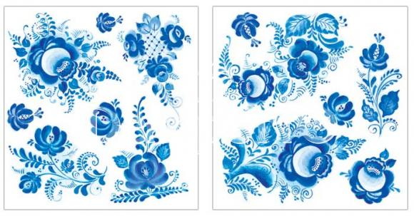
Гжель
Голубизну небесную,
что сердцу так мила,
Кисть мастера на чашку легко перенесла.
У каждого художника есть свой узор любимый,
И в каждом отражается сторонушка родимая.
Её трава шелковая, её цветы весенние
И мастерство волшебное достойны восхищения.

Slide 4
Фарфоровые чайники, подсвечники, часы,
Животные и птицы невиданной красы.
Деревня в Подмосковье прославилась теперь:
Известно всем в народе её названье – Гжель.
Гордятся в Гжели жители небесной синевой,
Не встретите на свете вы красоты такой!

Slide 5
Гжель – старинный центр России по
производству фарфоровой, фаянсовой и
глиняной посуды.
Художник для росписи гжели
имеет лишь одну
краску – кобальт, которая
затем приобретает характерный для гжели
синий цвет.
Её разводят водой.
Пишут узоры по поверхности
изделия, а затем его покрывают
глазурью.

Slide 6
Городец

Slide 7
Есть на Волге город древний,
По названью – Городец.
Славиться по всей России
Своей росписью, творец.
Распускаются букеты,
Ярко красками горя,
Чудо - птицы там порхают,
Будто в сказку нас зовя.
Если взглянешь на дощечки,
Ты увидишь чудеса!
Городецкие узоры
Тонко вывела рука!
Городецкий конь бежит,
Вся земля под ним дрожит!
Птицы яркие летают,
И кувшинки расцветают!

Slide 8
Хохлома

Slide 10
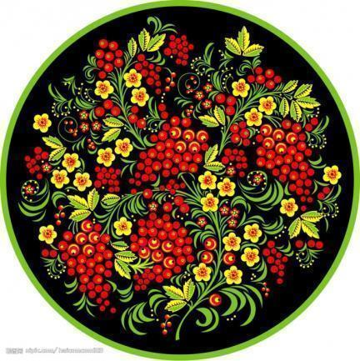

Slide 11
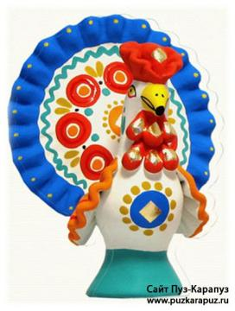
Дымка
Чем знаменито Дымково?
Игрушкою своей!
В ней нету цвету дымного,
Что серости серей.
В ней что-то есть от радуги,
От капелек росы,
В ней что-то есть от радости,
Гремящей, как басы!

Slide 13
Ласково и нежно называют
эту игрушку –Дымка.
По месту их рождения – они из
Слободы Дымково.
С высокого берега реки Вятки,
Не котором стоит город Киров,
Видно слободу Дымково.

Slide 14
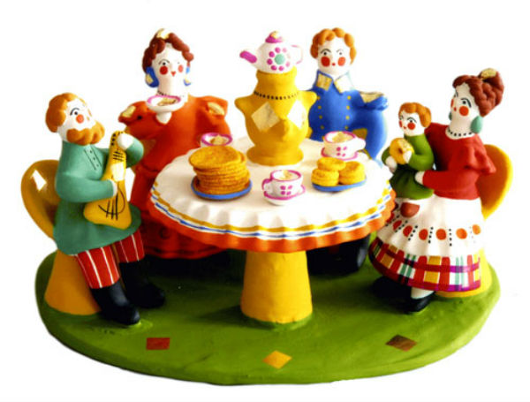
Игрушки белоснежные.
Перед тем как расписать,
Их белили мелом, разведенным в молоке.
Узор их состоит из геометрических элементов:
кружки, овалы, кольца.

Slide 15
Жостово

Slide 17
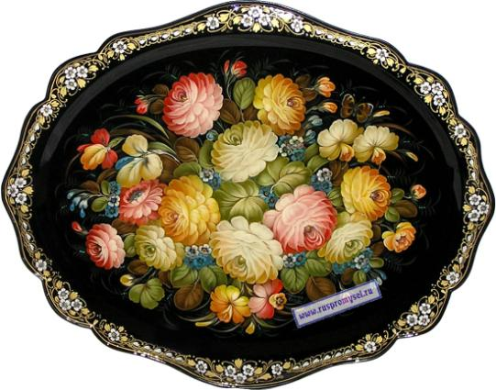

Slide 18
Использованные
источники:

